Slide 1
En el Marco del Acuerdo “Flujo Migratorio entre República Dominicana y España”
Servicios Consulares para los Ciudadanos Dominicanos

Slide 2
Definición Sistema de Gestión Consular
Constituye una estructura informática, pensada para la
gestión integrada de los consulados, el cual cubre desde
el registro básico del ciudadano (inscripción consular),
hasta la sistematización de todos los procesos que tienen
lugar en el espacio físico del consulado, pasando por la
solicitud de un servicio hasta llegar a la generación
automática del reporte de las recaudaciones consulares
en tiempo real.

Slide 3
Principales indicadores del Sistema de Gestión Consular
Servicios ofrecidos a través del Sistema de Gestión Consular (a diciembre del 2010)
Indicador | Cantidad
Oficinas Automatizadas | 46
Funcionarios consulares que utilizan el sistema | 503
Instituciones y Empresas que han solicitado servicios | 4,707
Ciudadanos extranjeros que han recibido servicios | 200,329
Ciudadanos dominicanos que han recibido servicios | 214,300
Total de servicios otorgados | 734,150

Slide 4
Servicios que abarca el Sistema de Gestión Consular
Funciones Principales | Servicios Específicos
Funciones de Representación Consular | Pasaporte Visados Certificaciones Legalizaciones Naturalizados Orientación Jurídica Dominicana y Extranjera Promoción negocios en la Republica Dominicana Asistencia varias a la comunidad
Funciones de Oficial del Estado Civil | Nacimiento Matrimonio Defunciones
Funciones de Notario Público | Actos Notariales Declaraciones Juradas Autorizaciones
Funciones de Alguacil | Notificación de Alguacil
Funciones Administrativas | Gestión administrativa/operativa Control de ingresos.

Slide 5
Estandarización de Procesos en las Oficinas Consulares
Pasos para atender al ciudadano previsto en el Sistema de Gestión Consular Información Pago de Servicios Registro del Solicitante Control del Servicios Confesión y entrega de servicios

Slide 6
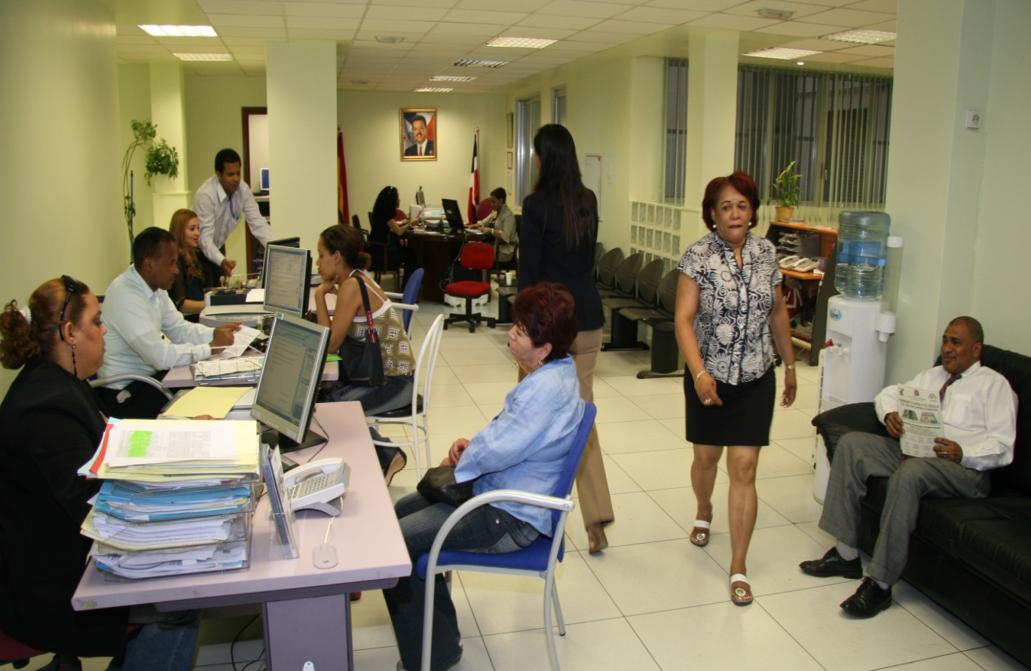
Gestiones a favor de los ciudadanos en el Consulado de Madrid
Atención Personalizada a los ciudadanos
Imagen de la remodelada planta física. 2007

Slide 7
Asistencia a los ciudadanos dominicanos que residen en las provincias pertenecientes a la Jurisdicción Consular de Madrid
Provincia | Distancia desde Madrid
Asturias | A 450 kilómetros de Madrid
Ávila | A 120 kilómetros de Madrid
Burgos | A 250 kilómetros de Madrid
León | A 350 kilómetros de Madrid
Pamplona, Navarra | A 440 kilómetros de Madrid
Ponferrada, León | A 390 kilómetros de Madrid
Salamanca | A 215 kilómetros de Madrid
Soria | A 225 kilómetros de Madrid
Toledo | A 90 kilómetros de Madrid
Valladolid | A 210 kilómetros de Madrid
Zamora | A 250 kilómetros de Madrid

Slide 8
Soporte al Sistema de Gestión Consular
Asistencia ONLINE.
Manual de Usuario
Portal de consulta ON-LINE: Consuladord.com. Descripción del servicio Requisitos Tiempo de Obtención Precio del servicio, y Observaciones de interés al ciudadano

Slide 9
Servicios Consulares para los Ciudadanos Dominicanos Acuerdo “Flujo Migratorio entre República Dominicana y España”.

Slide 10
Estadísticas de ciudadanos beneficiados por el Acuerdo entre la República Dominicana y España
Consulado | Cantidad | Por ciento (%)
Madrid, España | 299 | 72,22%
Barcelona, España | 44 | 10,63%
Sevilla, España | 35 | 8,45%
Valencia, España | 32 | 7,73%
Canarias, España | 3 | 0,72%
Milano, Italia | 1 | 0,24%
Total | 414 | 100,00%
Fuente: Sistema de Gestión Consular. Al 24 de abril del 2011

Slide 11
Servicios demandados en las Oficinas Consulares en el marco del Acuerdo de Flujo Migratorio entre la República Dominicana y España
a) Servicios que tienen el objetivo de acogerse al acuerdo de doble nacionalidad entre España y la República Dominicana. El 66.91% de los ciudadanos incluidos en la muestra han solicitado servicios que tienen el objetivo de solicitar la nacionalidad española. Los servicios demandados incluyen: Certificado de No Antecedentes Penales. Certificado de Inscripción Consular.

Slide 12
Servicios demandados en las Oficinas Consulares en el marco del Acuerdo de Flujo Migratorio entre la República Dominicana y España
b) Servicios de Renovación de Pasaporte. El 13.04% de los ciudadanos incluidos en la muestra han solicitado servicios que están asociados a la Renovación de Pasaportes. Los servicios demandados incluyen: Cambio Libreta de Pasaporte. Pasaporte Provisional o Carta de Ruta. Declaración Jurada de Pérdida de Pasaporte. Extensión Vigencia de Pasaporte. Certificado de Concordancia. Certificado de Corrección de “Ñ” en nombre y apellido.
c) Servicios para autorizar salida de menores de la República Dominicana. El 11.11% de los ciudadanos incluidos en la muestra ha solicitado el servicio para autorizar la salida de menores de la República Dominicana.

Slide 13
Servicios demandados en las Oficinas Consulares en el marco del Acuerdo de Flujo Migratorio entre la República Dominicana y España
d) Diversos Servicios Consulares El 10.63% de los ciudadanos incluidos en la muestra ha solicitado servicios de naturaleza diversa. Los servicios demandados incluyen: Acta de Reconocimiento. Certificado Acta de Reconocimiento. Autorización Poder Especial Para el Banco Nacional de la Vivienda (BNV). Autorización Retiro de Documento. Autorización Retiro Ingresos de Cuenta. Autorizaciones Varias. Certificado. Certificado de Tiempo Pasado en el Consulado. Compulsa Documentos. Correspondencia Enviada. Correspondencia Recibida. Declaración Jurada. Legalización Documento Dominicano. Legalización Documento Extranjero.

Slide 14
Servicios demandados en las Oficinas Consulares en el marco del Acuerdo de Flujo Migratorio entre la República Dominicana y Espana
e) Servicios notariales con el objetivo de Contraer Matrimonio. El 9.42% de los ciudadanos incluidos en la muestra ha solicitado servicios con el objetivo de contraer matrimonio. Los servicios demandados incluyen: Ceremonia de Matrimonio. Certificado Acta de Matrimonio. Publicación de Edicto. Certificado Inscripción Consular y Edicto. Certificado Obligatoriedad de Edicto. Certificado de Continuidad de Matrimonio. Declaración Jurada de Estado Civil. Declaración Jurada de Estado Civil y Domicilio. Declaración Jurada de Domicilio.

Slide 15
f) Servicios notariales de naturaleza diversa. El 5.07% de los ciudadanos incluidos en la muestra ha solicitado servicios notariales de naturaleza diversa. Los servicios demandados incluyen: Poder Notarial Trámite Bancario. Poder Notarial Acto de Venta. Poder Notarial Compra con Financiamiento. Poder Notarial de Representación. Poder Notarial Divorcio Mutuo Acuerdo. Poder Notarial Divorcio por Incompatibilidad. Poder Notarial Hipoteca.
g) Servicio para solicitar subsidio al Gobierno español. El 5.07% de los ciudadanos incluidos en la muestra ha solicitado servicios con el objetivo de solicitar subsidio económico al Gobierno español.

Slide 16
Servicios demandados en las Oficinas Consulares en el marco del Acuerdo de Flujo Migratorio entre la República Dominicana y España
h) Servicios notariales para reagrupar hijos menores de edad. El 5.31% de los ciudadanos incluidos en la muestra ha solicitado servicios con el objetivo de reagrupar a sus hijos. Los servicios demandados incluyen: Poder Notarial Acto de Aceptación Guarda de Menor. Poder Notarial Guarda y Custodia (Reagrupación). Poder Notarial no se Opone a Reagrupación. Poder Notarial Otorga Guarda (Reagrupación). Poder Notarial de Visado (Reagrupación).
i) Servicios notariales para solicitar documentos de menores. El 4.59% de los ciudadanos incluidos en la muestra ha solicitado servicios con el objetivo de tramitar documentos a sus hijos, previo a la reagrupación familiar.

Slide 17
j) Servicios de Afiliación al Seguro de Repatriación de Cadáver. El 2.90% de los ciudadanos incluidos en la muestra ha solicitado servicios de afiliación al Seguro de Repatriación de Cadáver con que cuenta el Consulado de Madrid.

Slide 18
Muchas Gracias!

